Slide 1
Conceptos Javascript
Desarrollo web i

Slide 2
Concepto:
Lenguaje de programación ligero, interpretado y compilado “just in time”
Aunque es reconocido principalmente como un lenguaje de scripting para páginas web, también se utiliza en diversos entornos fuera del navegador, como Node.js.
Basado en prototipos, multiparadigma.
Soporte para programación orientada a objetos, imperativa y declarativa (por ejemplo programación funcional).

Slide 3
Historia:
Nace debido a la insuficiencia de HTML.
Brendan Eich en 1995.
LiveScript creado por NetScape.
NetScape 2.0 fue el primer navegador capaz de interpretar JavaScript y luego los de Microsoft.

Slide 4
Características
Lenguaje de Alto Nivel.
Interpretado.
Dinámico.
Débilmente Tipado.
Multi paradigma.
Sensible a MAYÚSCULAS y minúsculas.
Puntos y comas al final de cada línea no es requerido.

Slide 5
Posibilidades
Diseño y Desarrollo Web.
Hacer Videojuegos.
Experiencias 3D, Realidad Aumentada, Realidad Virtual.
Controlar Hardware (drones, robots, electrodomésticos, wearables, etc).
Aplicaciones Híbridas y Móviles.
Aprendizaje Automático.

Slide 6
Código

Slide 7
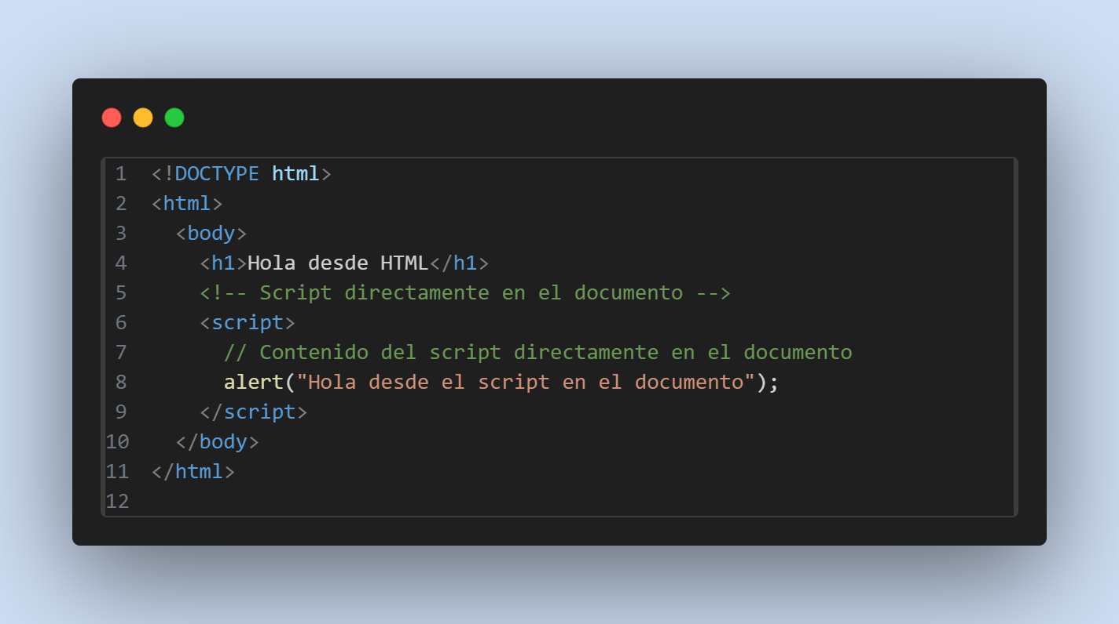
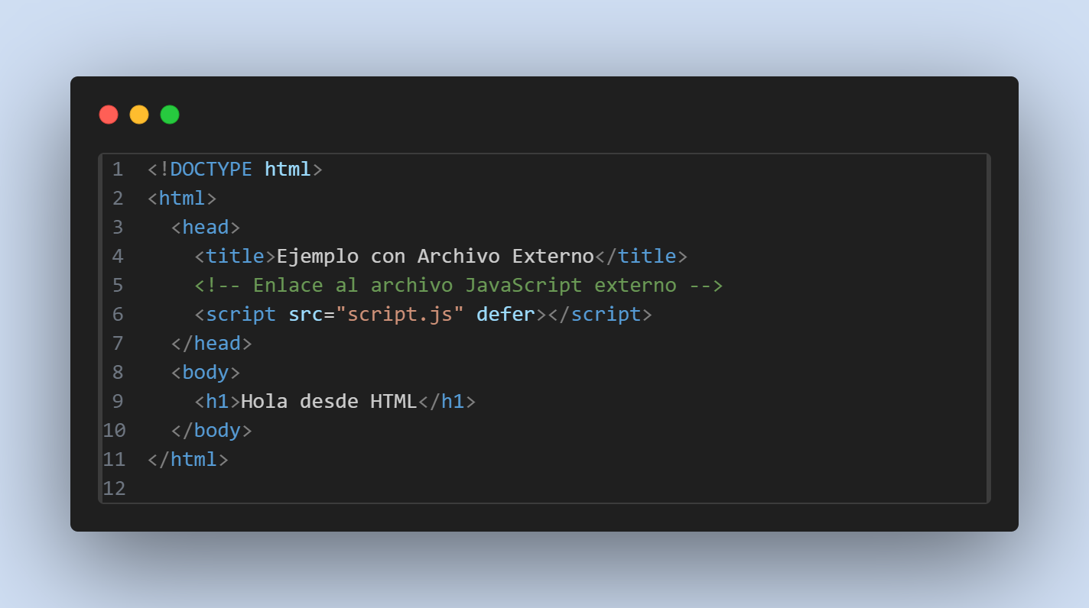
Utilización
DESDE <SCRIPT>
Desde archivo

Slide 8
Variables
Nombres de las variables
Una letra.
Un signo de dólar.
Un guión bajo _.
Nunca con números o caracteres especiales.

Slide 9
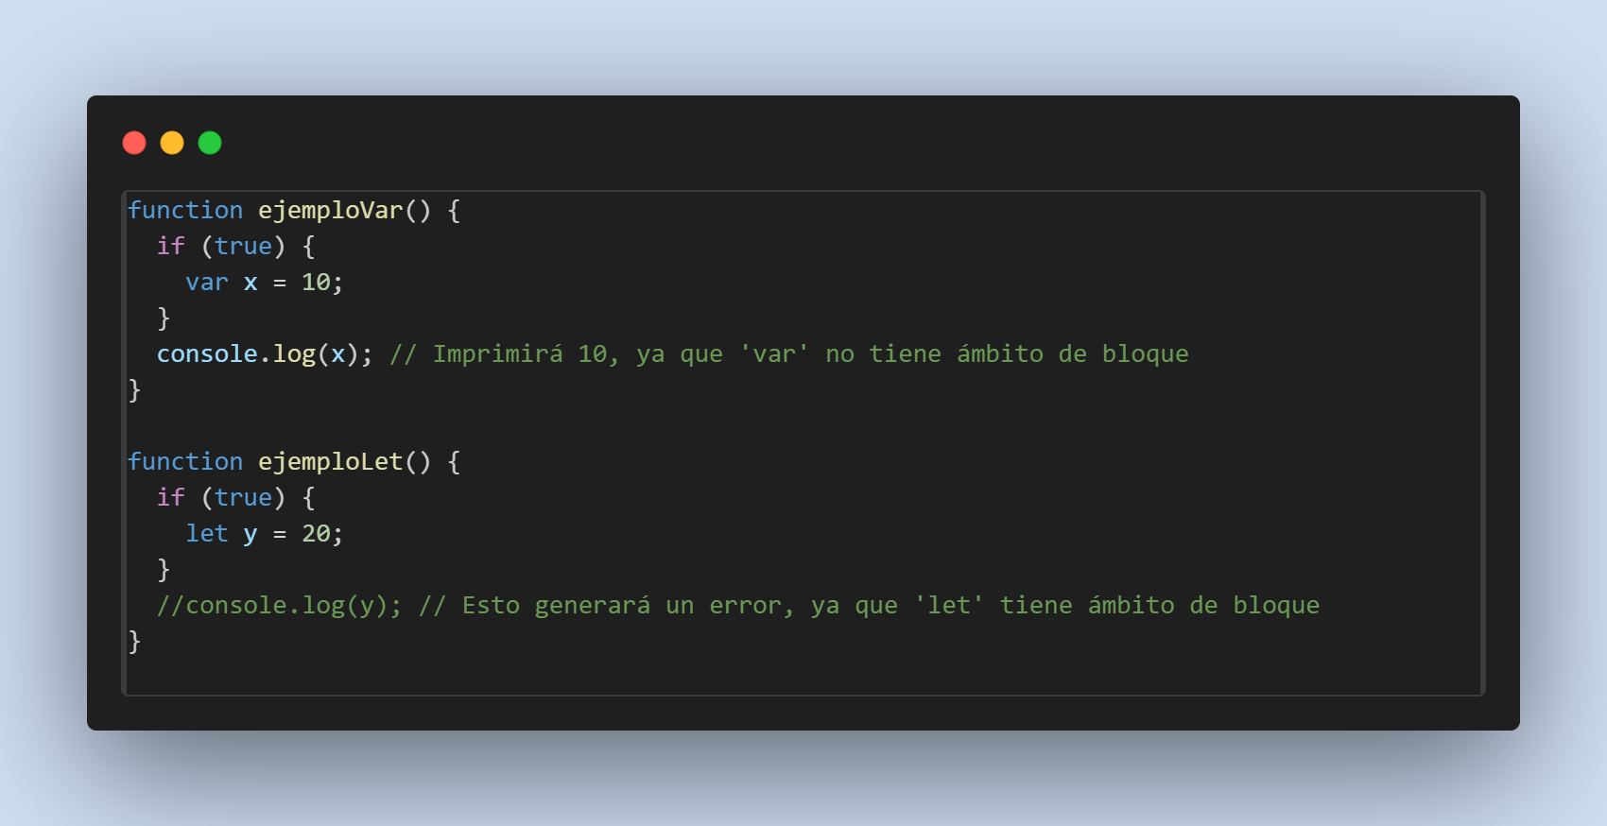
Declarar variables
Var – No tiene ámbito de bloque.
Let – Tiene ámbito de bloque
Const – Usado para valores que no deberían de cambiar frecuentemente.

Slide 10
Diferencia entre var y let
Let te permite declarar variables limitando su alcance (scope) al bloque, declaración, o expresión donde se está usando
var define una variable global o local en una función sin importar el ámbito del bloque.

Slide 11
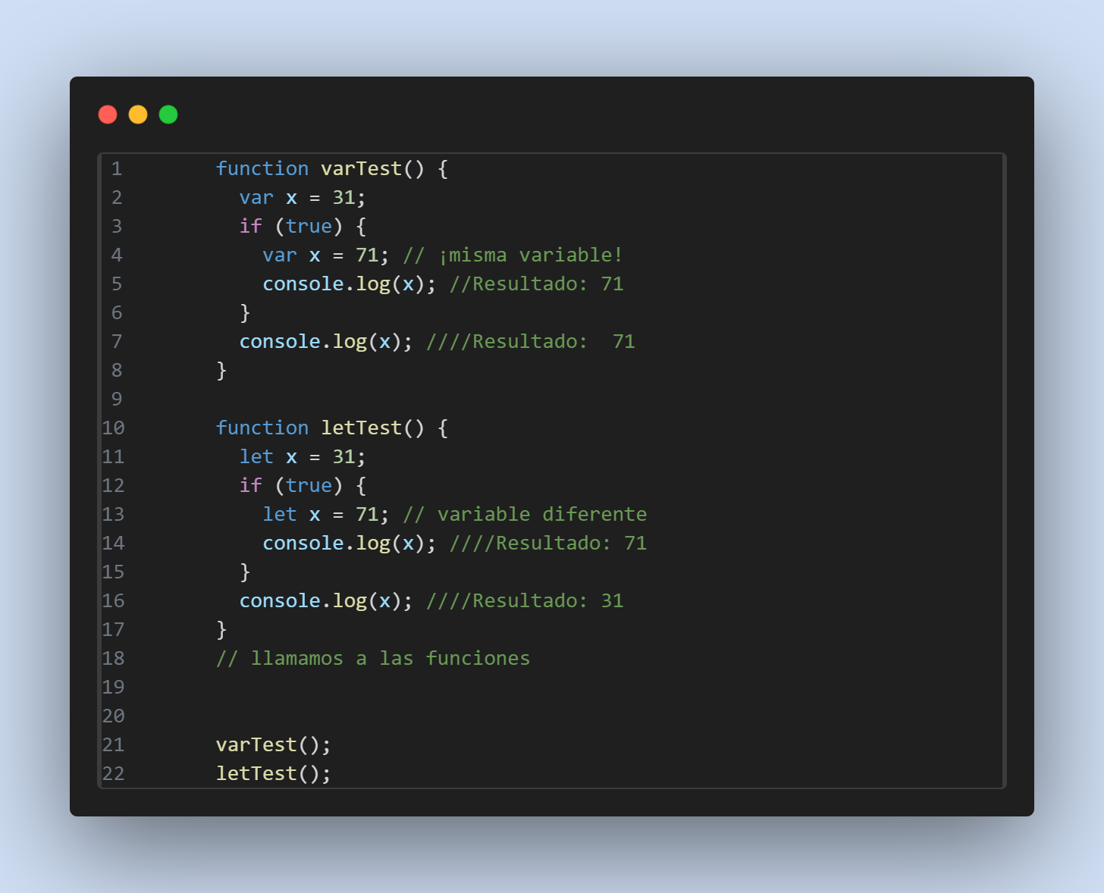
Diferencia entre var y let

Slide 12
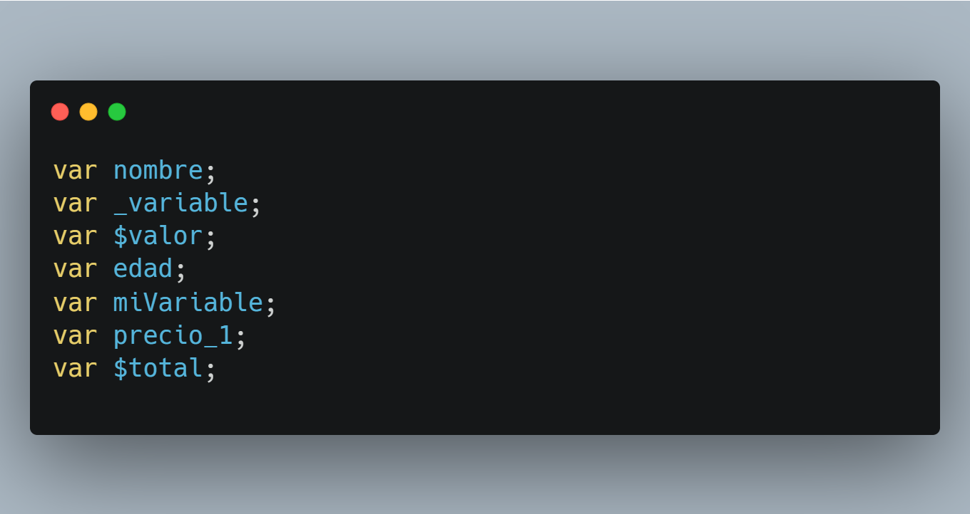
Ejemplos de nombres de variables:

Slide 13
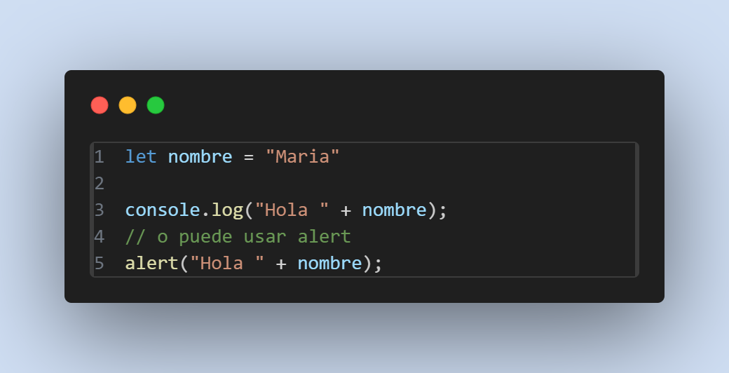
Ver valores de variables.
Para ver el valor retornado de una función o valor de variable puede usar:

Slide 14
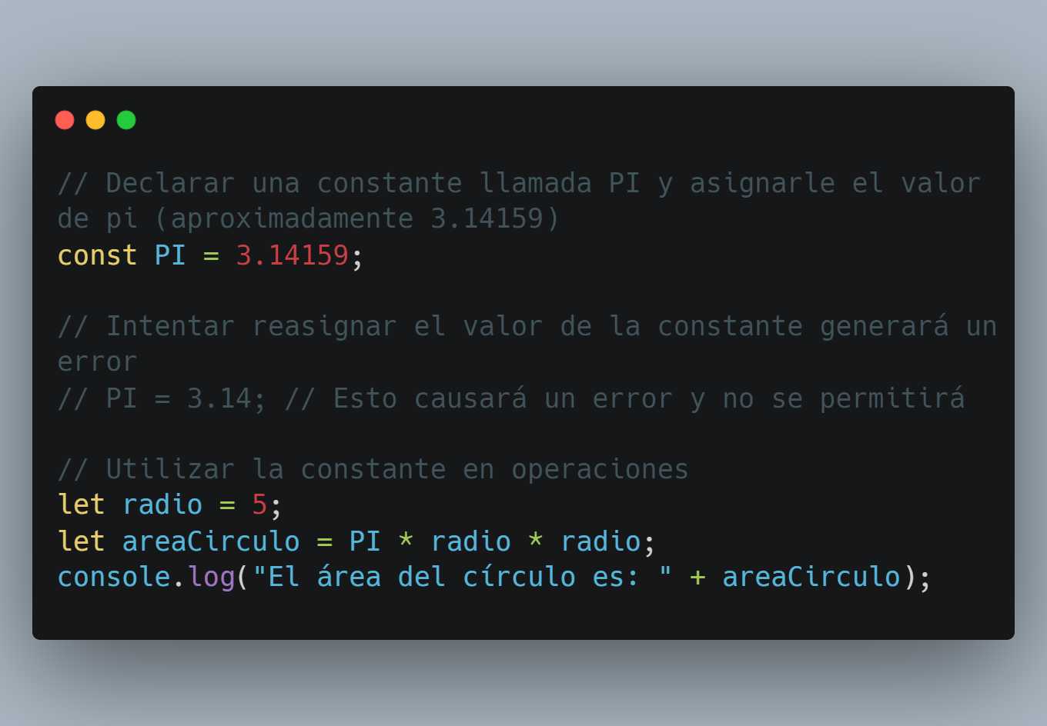
Constantes
Generalmente en mayúsculas.

Slide 15
Tipos de datos

Slide 16
Datos primitivos
Son tipos de datos básicos.
Representan valores simples y directos.
Los datos primitivos no tienen propiedades ni métodos.

Slide 17
Datos primitivos
Número (Number)
Cadena (String)
Booleano (Boolean).
falso o verdadero.
Nulo (Null).
significa la ausencia de valor.
Indefinido (Undefined),
significa que el valor no se ha inicialiaziado y que tiene valor ausente.

Slide 18
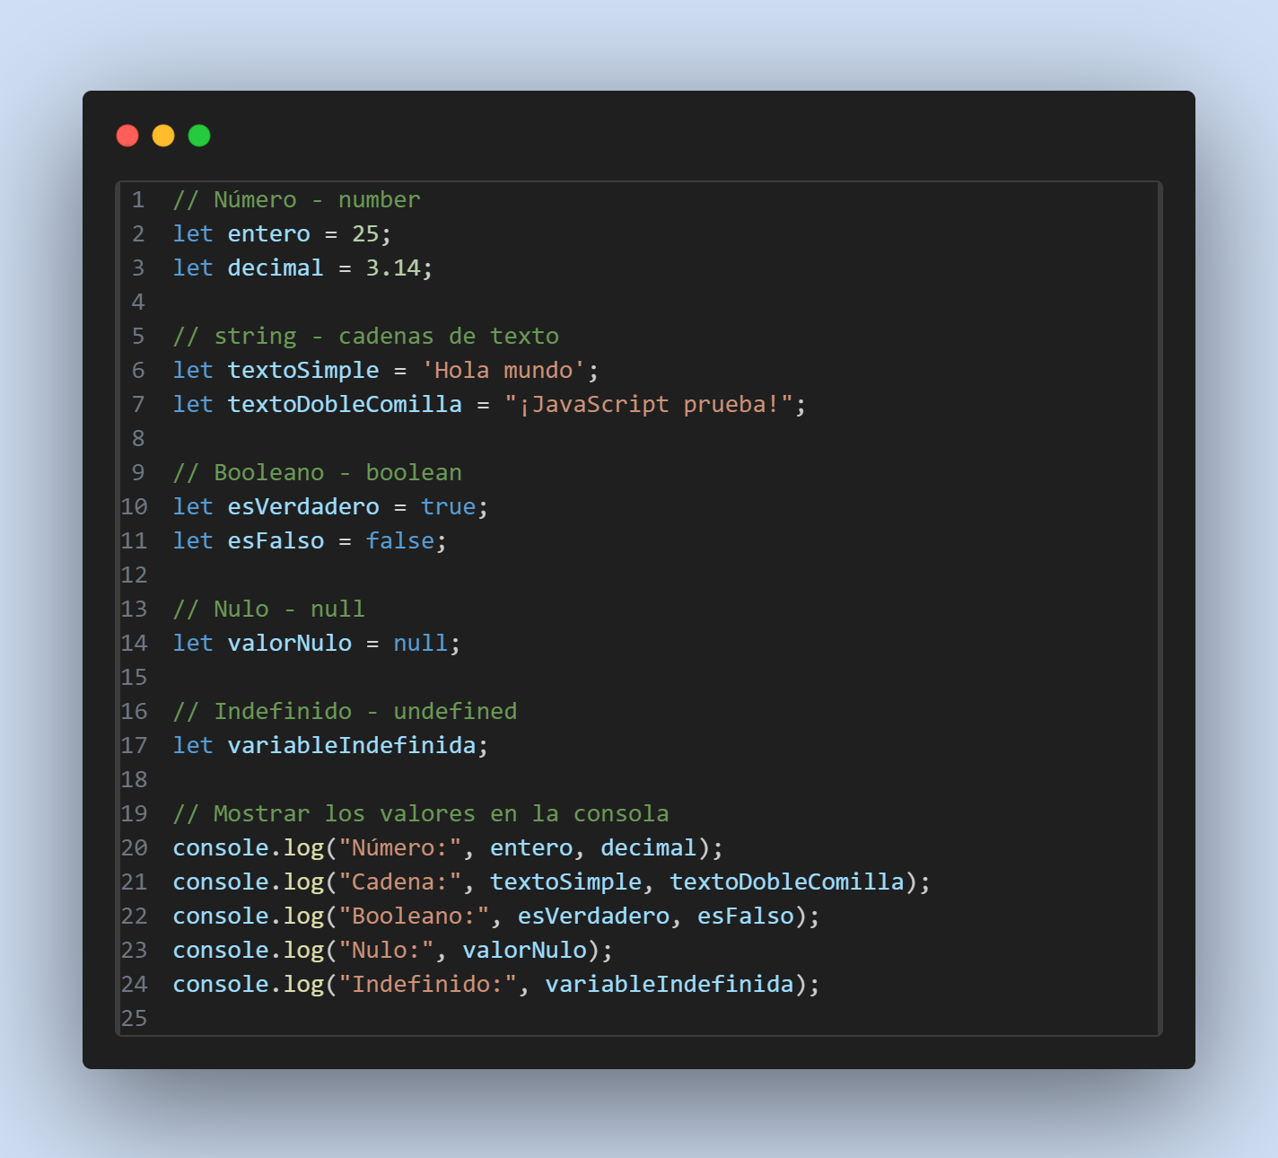
Ejemplo

Slide 19
Compuestos
Estructuras que pueden contener múltiples valores.
Si Tienen propiedades y métodos.

Slide 20
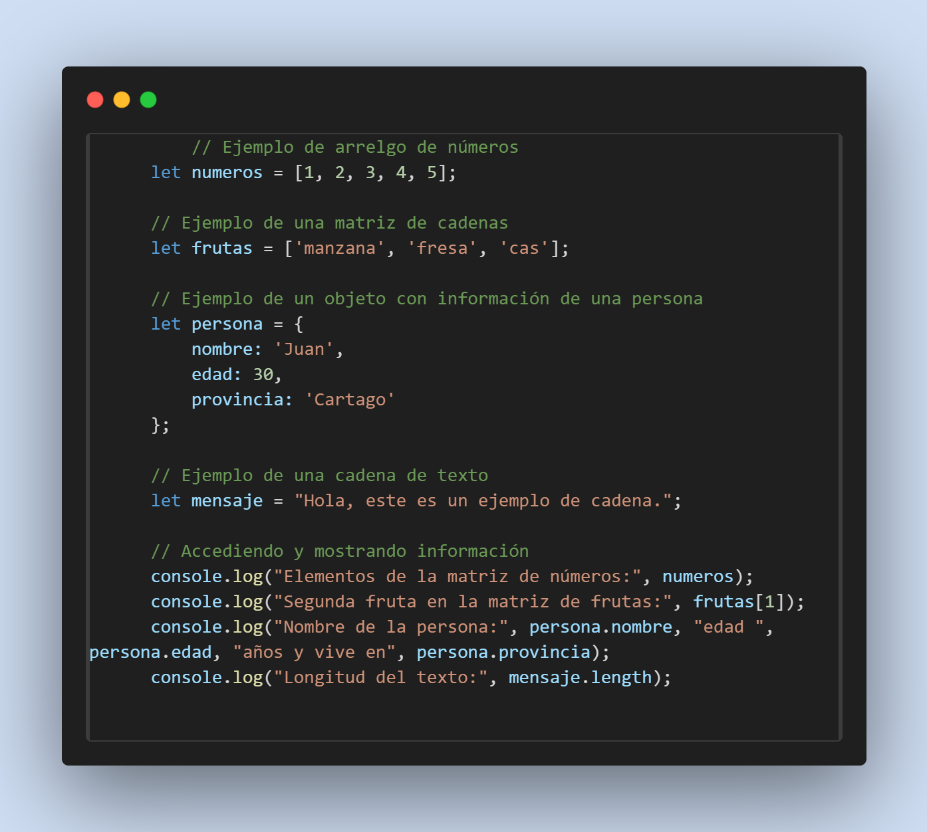
Compuestos
Objetos (Object): Los objetos son colecciones no ordenadas de pares clave-valor.
Arreglos (Array): Son listas ordenadas de valores, donde cada valor se identifica mediante un índice numérico. Los valores pueden ser de cualquier tipo de dato, incluidos otros arreglos y objetos.

Slide 21
Propieades de los datos Compuestos
Propiedades y Métodos: Tienen propiedades (valores asociados) y métodos (funciones asociadas) que se pueden acceder y utilizar.
Mutabilidad: Son mutables, sus valores pueden cambiar después de haber sido creados.
Iteración: Suelen admitir la iteración a través de bucles.
Nesting: Se puede anidar objetos dentro de objetos y arreglos dentro de arreglos, lo que permite estructuras de datos complejas y jerárquicas.
Dinamismo: Permite agregar, modificar o eliminar propiedades y elementos en tiempo de ejecución.

Slide 22
Funciones
Son bloques de código reutilizables
Pueden ser definidos y llamados para realizar una tarea específica
Proporcionan modularidad y abstracción.
Permitiendo dividir un programa en bloques más pequeños y manejables.

Slide 23
Funciones
Son bloques de código reutilizables
Pueden ser definidos y llamados para realizar una tarea específica
Proporcionan modularidad y abstracción.
Permitiendo dividir un programa en bloques más pequeños y manejables.

Slide 24
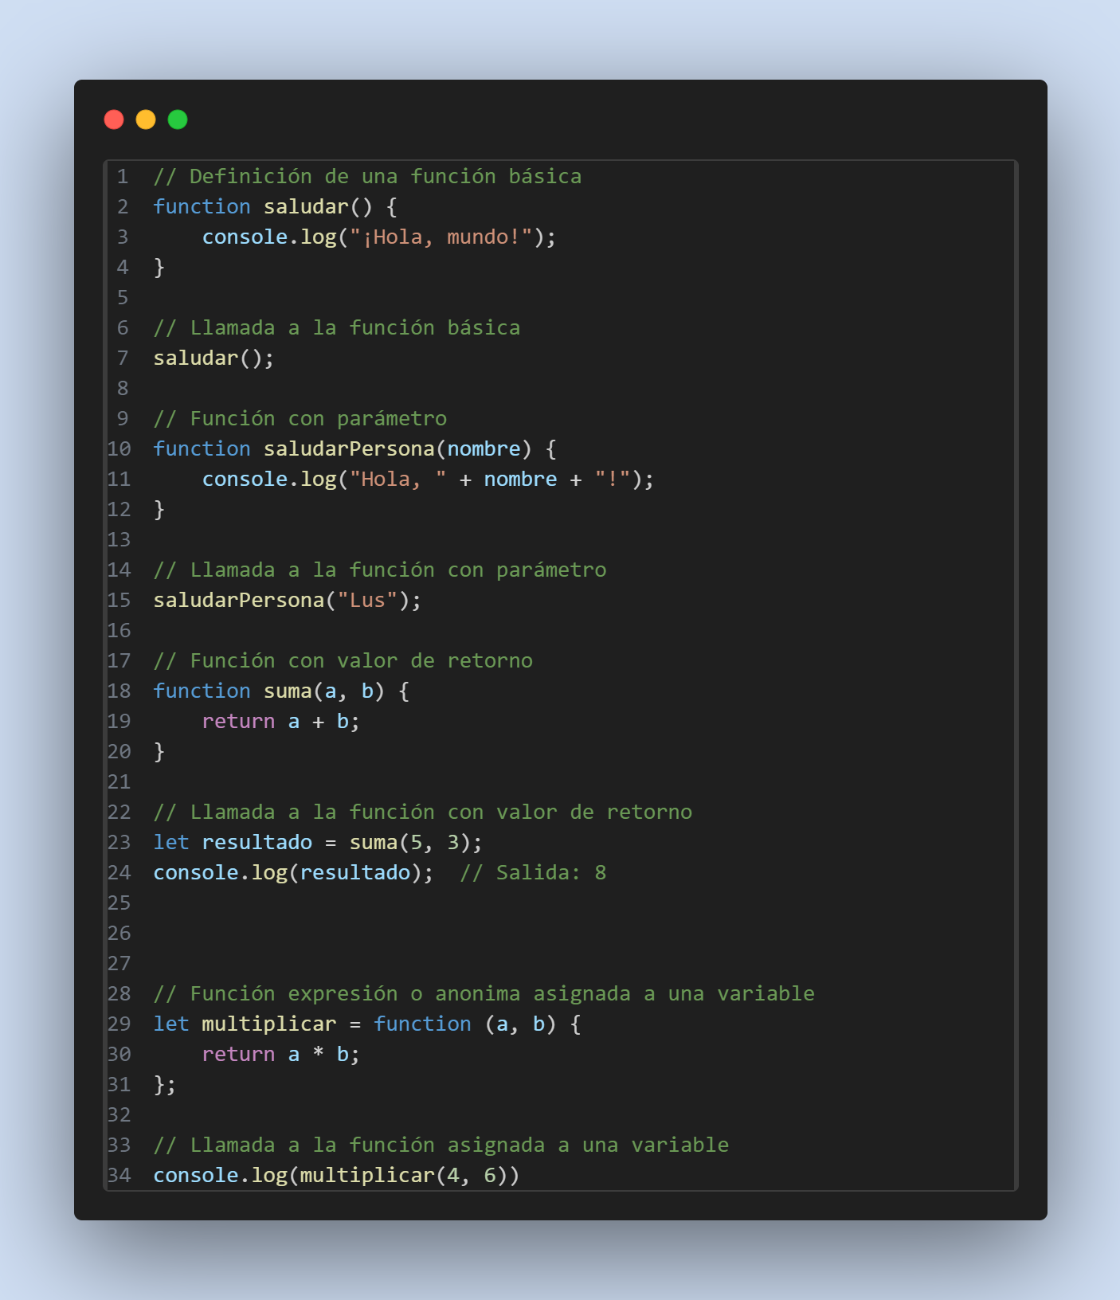
Funciones

Slide 25
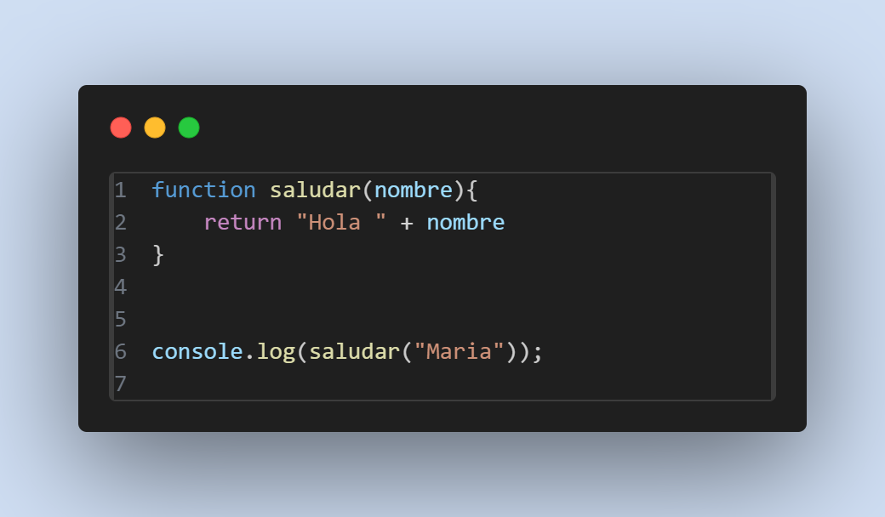
Ver valores de variables.
Para ver el valor retornado de una función o valor de variable puede usar:

Slide 26
Tipos de operadores

Slide 27
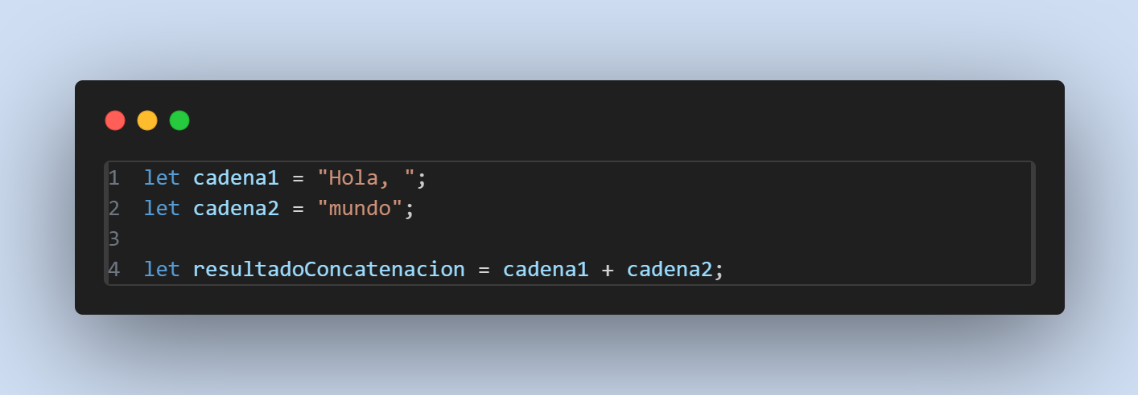
Tipos de operadores – Aritméticos en cadenas de texto

Slide 28
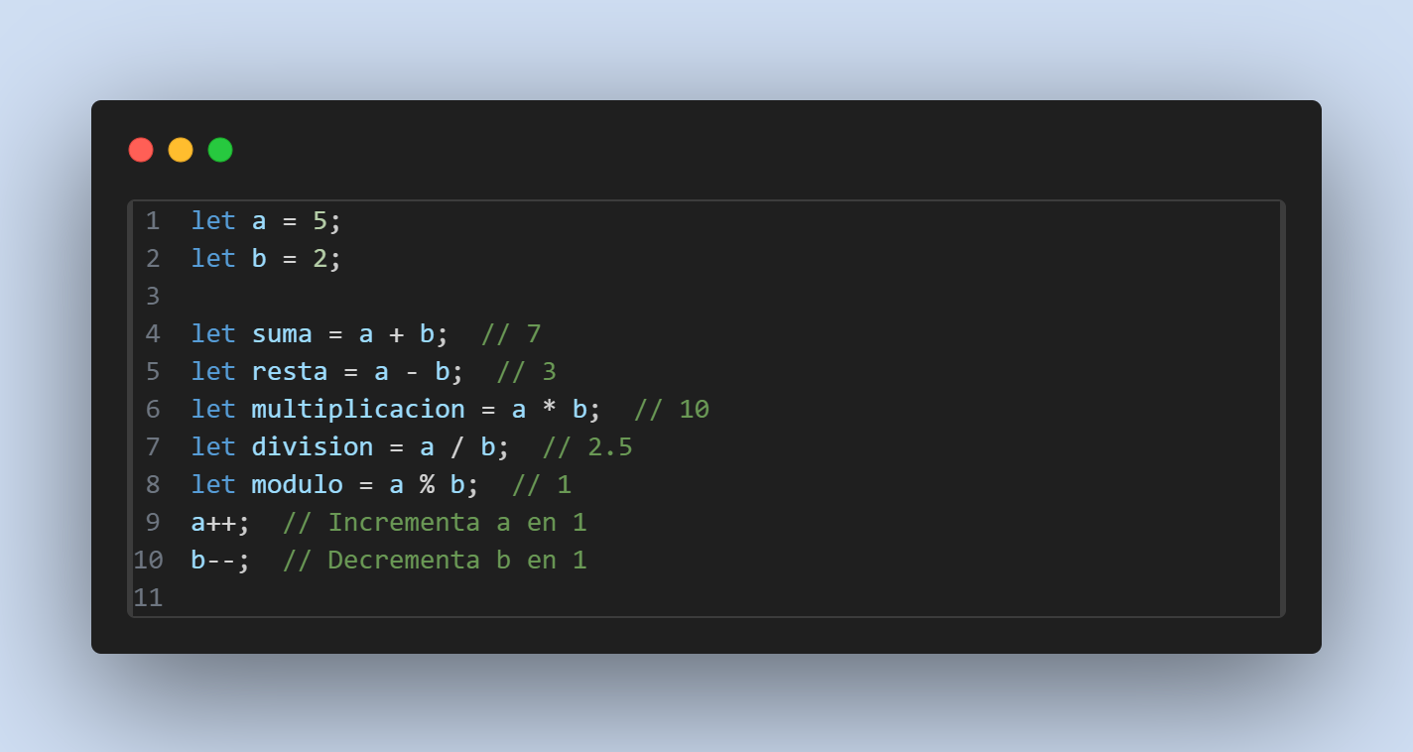
Tipos de operadores - Aritméticos
+ (Suma)
- (Resta)
* (Multiplicación)
/ (División)
% (Módulo, devuelve el residuo de una división)
++ (Incremento)
-- (Decremento)

Slide 29
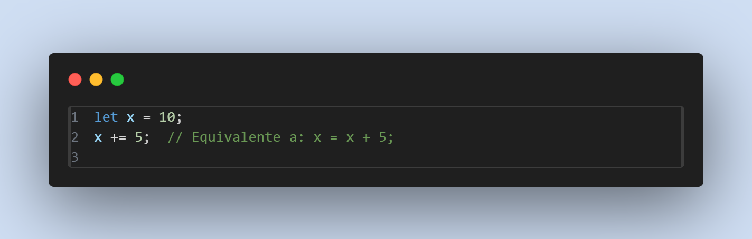
Tipos de operadores - Asignación
= (Asignación)
+= (Asignación con suma)
-= (Asignación con resta)
*= (Asignación con multiplicación)
/= (Asignación con división)
%= (Asignación con módulo)

Slide 30
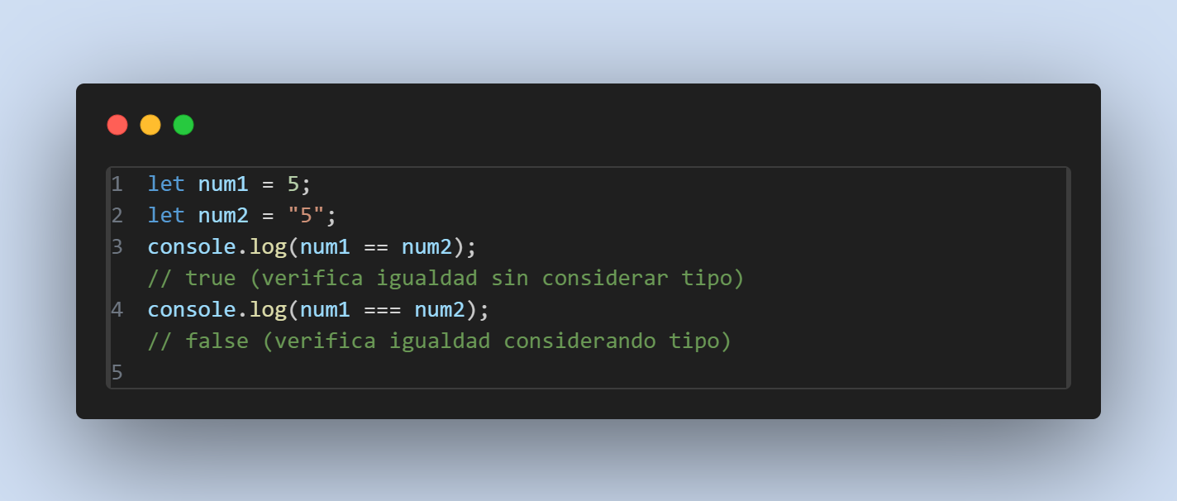
Tipos de operadores – comparasion
== (Igual a, verifica igualdad sin considerar tipo)
=== (Igual a estricto, verifica igualdad considerando tipo)
!= (Diferente de, verifica desigualdad sin considerar tipo)
!== (Diferente de estricto, verifica desigualdad considerando tipo)
> (Mayor que)
< (Menor que)
>= (Mayor o igual que)
<= (Menor o igual que)

Slide 31
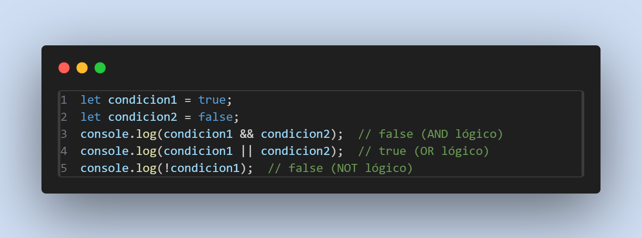
Tipos de operadores – logicos
&& (AND lógico)
|| (OR lógico)
! (NOT lógico)

Slide 32
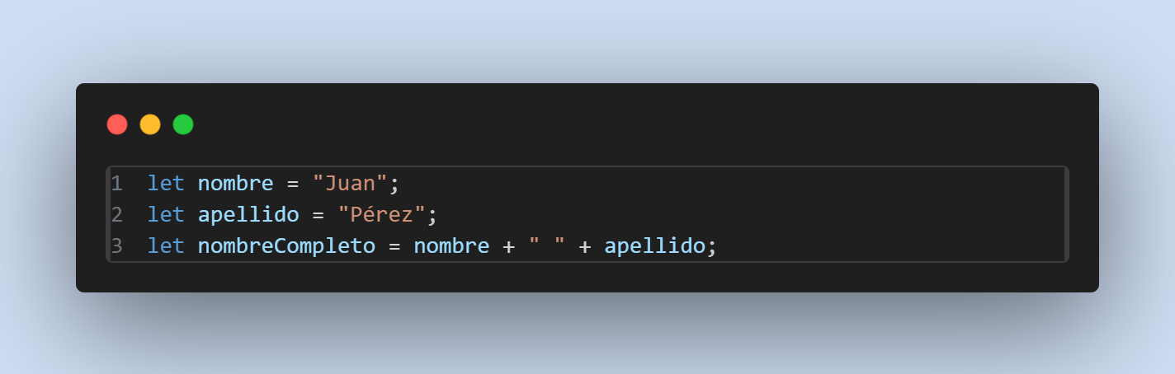
Tipos de operadores – Concatenación
+ (Concatenación de cadenas)

Slide 33
Interacion con HTML

Slide 34
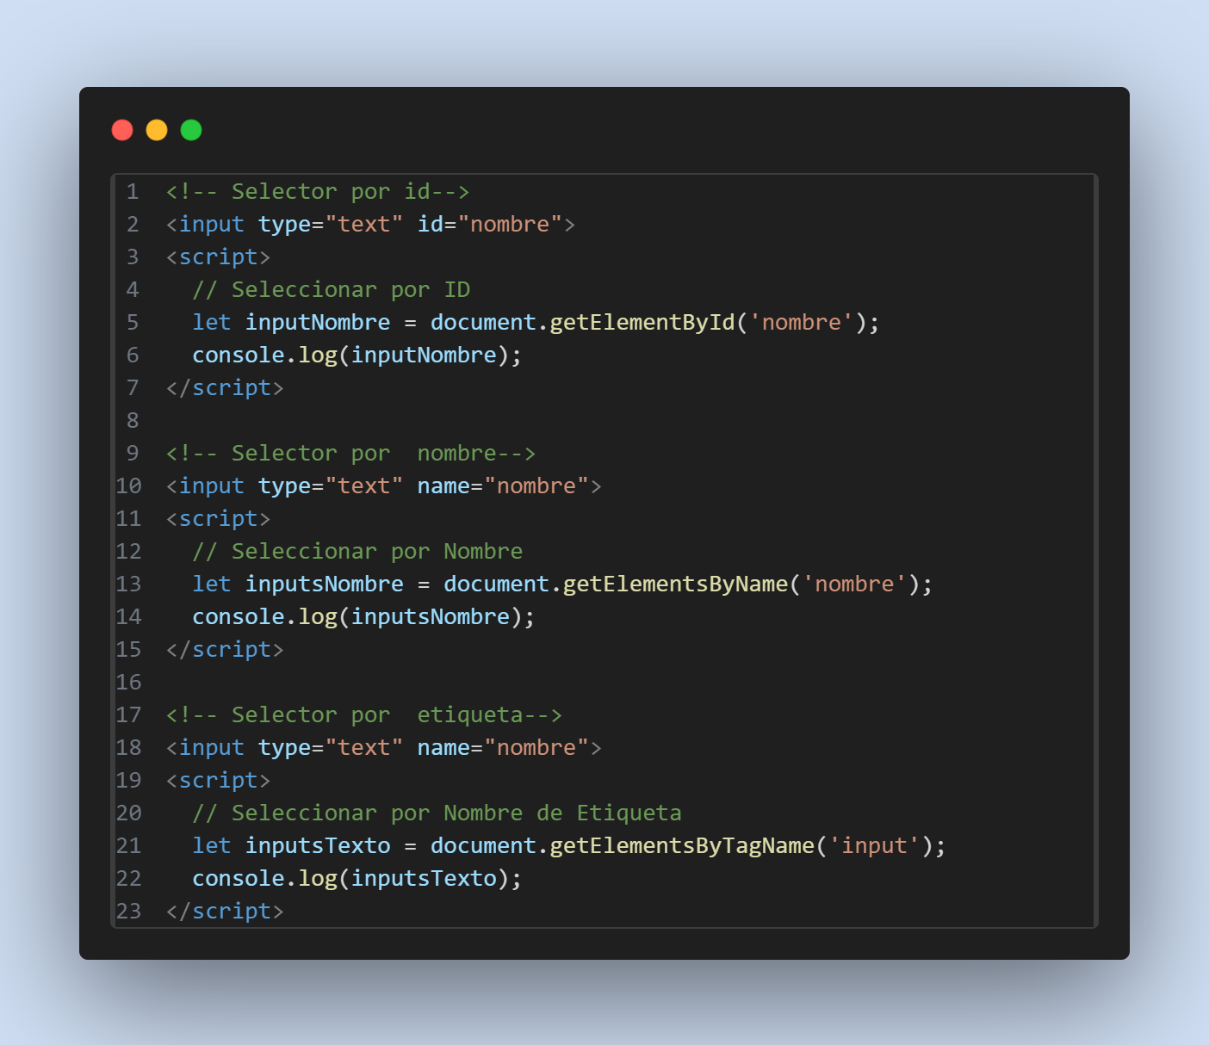
Interacion con formularios
Para selecionar elementos:
getElementById:
getElementsByName
getElementsByTagName

Slide 35
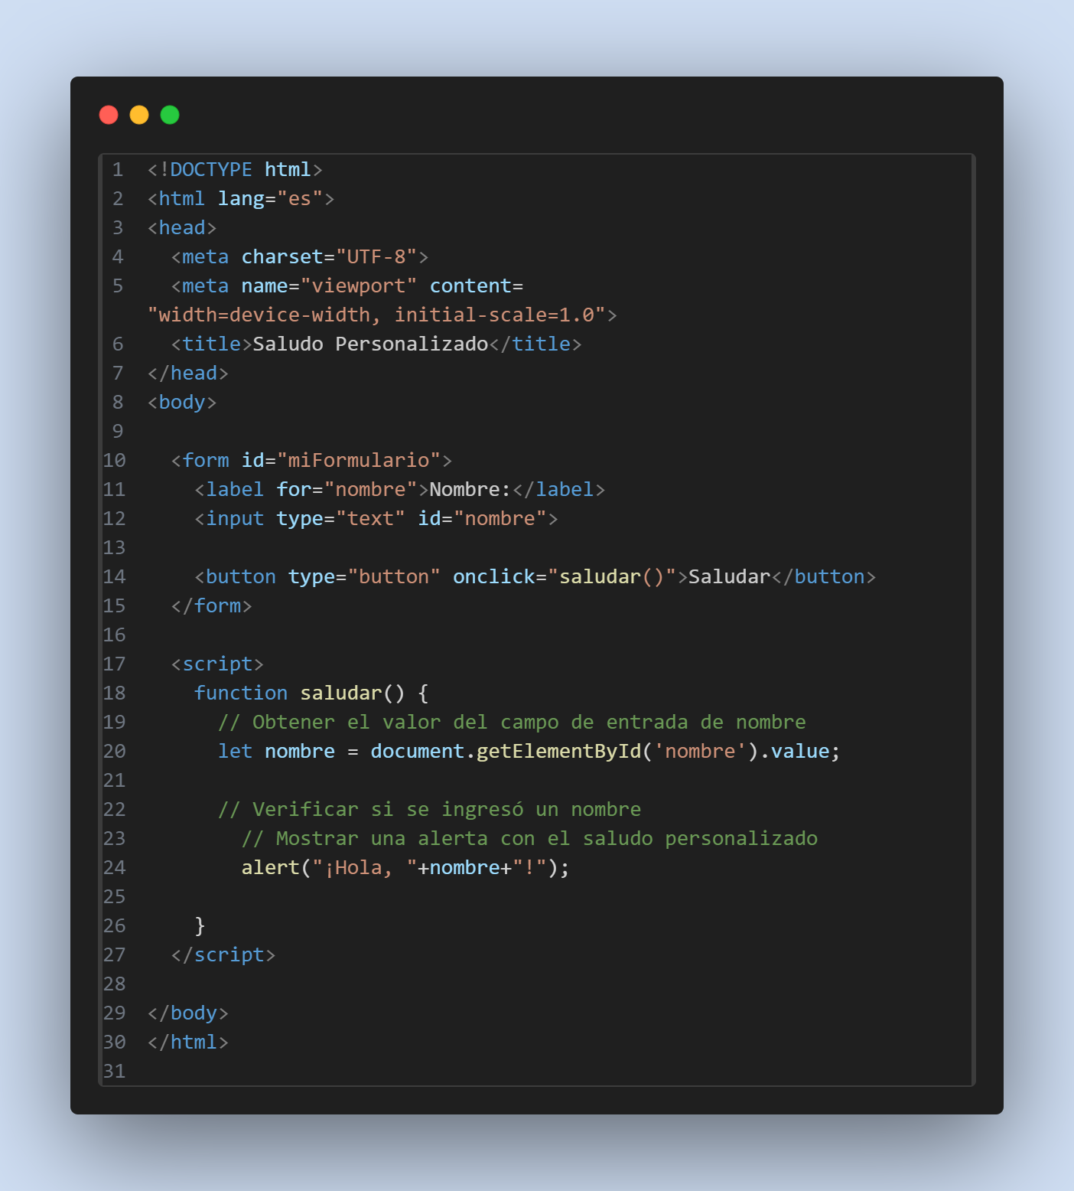
Eventos
Cada elemento tiene eventos, por ejemplo:
onClick
mouseOver
keyDown
En este ejemplo el boton onClick llamada la function
Saludar.

Slide 36
Links utiles.
https://developer.mozilla.org/es/docs/Web/JavaScript

